Slide 1
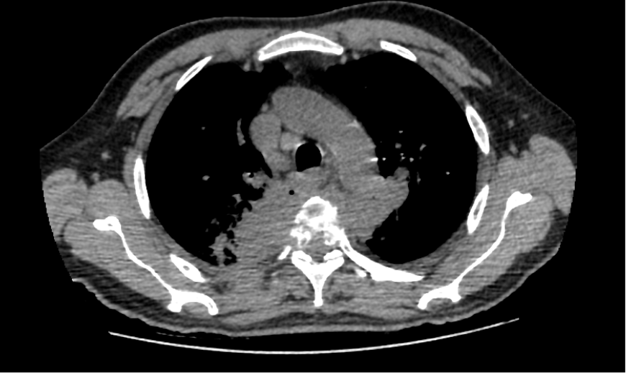
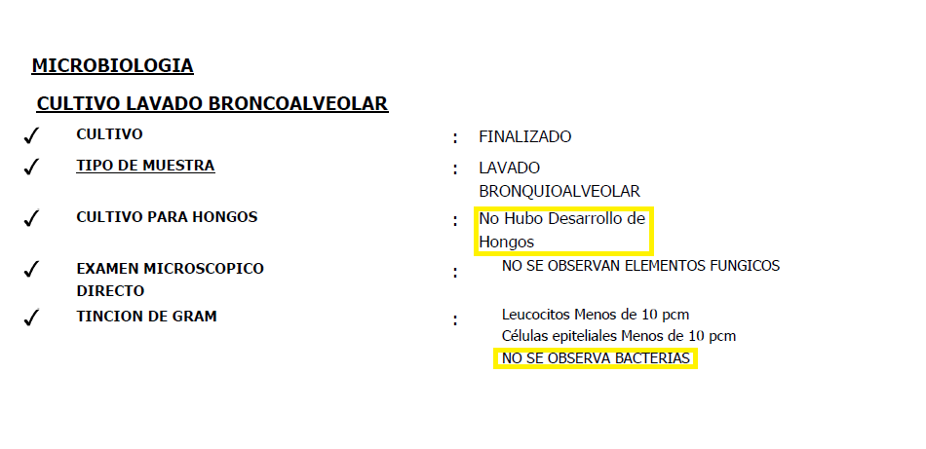
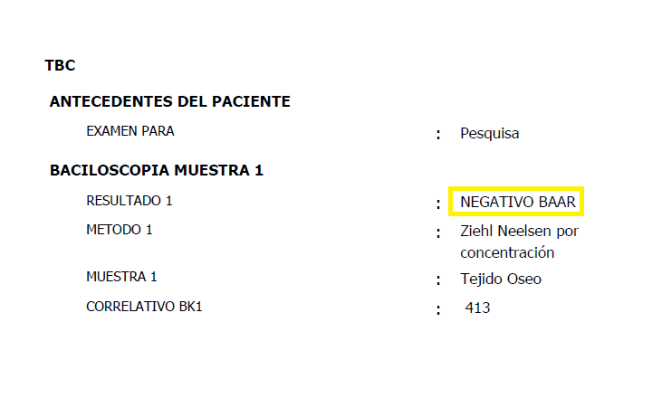
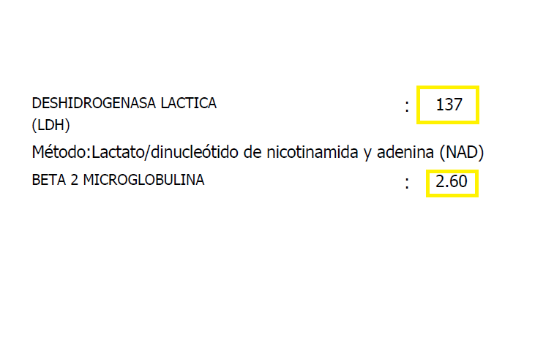
ACTINOMICOSIS VERTEBRAL COMO DIAGNÓSTICO DIFERENCIAL DE MALIGNIDAD, A PROPÓSITO DE UN CASO
Eduardo Sánchez (1) , Angela Moreno(1), Sebastián Gutiérrez(1), Cristian Gutiérrez(1)
(1) Universidad de Concepción
INTRODUCCIÓN
La actinomicosis es una infección infrecuente, producida por Actinomyces spp (1). Dicha enfermedad tiene clínica inespecífica, dependiendo de la variante. Lo más frecuente es el compromiso craneofacial y toracoabdominal (2), mientras que la actinomicosis vertebral es rara (3), reportándose quince casos en series entre 1950-2007. Dicha variante presenta sintomatología nerviosa, destacando la focalidad neurológica (3).
PREGUNTA CLÍNICA
¿En personas cursando con síndrome constitucional de larga data, debieran realizarse estudios para descartar un posible foco infeccioso, o principalmente consideramos las neoplasias en nuestros diagnósticos diferenciales?
ABORDAJE METODOLÓGICO
Descripción del caso y evolución durante hospitalización en centro de alta complejidad y posteriormente se realiza revisión bibliográfica del tema para abordar la interrogante planteada a partir de éste
ESCENARIO CLÍNICO Y RESULTADOS DEL CASO
Paciente masculino 48 años, con antecedente de psoriasis, consultó por cuadro prolongado de dolor dorsal, asociado a baja de peso y diaforesis nocturna, agregándose en última semana paraparesia de extremidades e incontinencia urinaria.
En primera instancia se solicitó Tomografía computarizada (TC) tórax-abdomen-pelvis, evidenciándose masa pulmonar de aspecto neoplásico, con compromiso osteolítico de T4. Con esto, se pensó en etiología maligna, por ende, se solicitó fibrobroncoscopia, marcadores tumorales, serología VIH (todo negativo) y biopsia de lesión vertebral, documentando colonias de Actinomyces.
Posteriormente fue evaluado por Infectología, iniciando tratamiento con penicilina en esquema prolongado. Paciente evolucionó favorablemente, disminuyendo sintomatología, siendo trasladado a su hospital de origen para continuar manejo.
IMAGEN 1
TAC TORAX ABDOMEN Y PELVIS
IMAGEN 2
CULTIVO LAVADO BRONCOALVEOLAR
DISCUSIÓN Y CONCLUSIÓN
El diagnóstico de la actinomicosis es complejo debido a la inespecificidad de los hallazgos, la tomografía orienta mediante la visualización de masas infiltrantes, pero el diagnóstico es con histología y cultivo de biopsia de la zona comprometida (1).
Existen pocos casos reportados de actinomicosis en la literatura, por ende, resulta relevante la exposición de estos trabajos, como una forma de contribuir al conocimiento y de colaborar en el aumento del umbral de sospecha de dicha entidad, para así considerarla como un diagnóstico diferencial adicional en el estudio de malignidad de causa no precisada.
IMAGEN 3
ESTUDIO TUBERCULOSIS
IMAGEN 4
MARCADORES TUMORALES
Referencias
1. Florent Valour ASCDJK. Actinomycosis: etiology, clinical features, diagnosis, treatment, and Management. Infection and drug resistance. 2014 July.
2. Brook I. Actinomycosis: Diagnosis and Management. Southern Medical Journal. 2008 October; 101(10).
3. Sussane Fichte MBSG. Vertebral and Pulmonary Actinomycosis Mimicking Metastatic lung cancer. Journal of Neurological Surgery. 2013; 74.
4. Hitoshi Honda MBEK. Thoracic Vertebral Actinomycosis: Actinomycosis Israelii and Fusobacterium Nucleatum. Journal of clinical Microbiology. 2008 February; 46(6).
5. Lyudmila Boyanova RKLM. Actinomycosis: A frequently forgotten disease. Future Microbiology. 2015; 10(4).

